Slide 1
Θεωρία Σημάτων και Συστημάτων 2013
ΠΑΝΕΠΙΣΤΗΜΙΟ ΔΥΤΙΚΗΣ ΜΑΚΕΔΟΝΙΑΣ
ΤΜΗΜΑ ΜΗΧΑΝΙΚΩΝ
ΠΛΗΡΟΦΟΡΙΚΗΣ & ΤΗΛΕΠΙΚΟΙΝΩΝΙΩΝ
Fourier Ορθοκανονικών - Περιοδικών Συναρτήσεων
Μάθημα 6^{ο}
Δ.Γ. Τσαλικάκης

Slide 2
Σειρά Fourier Ορθοκανονικές Συναρτήσεις
Στο εδάφιο αυτό θα διερευνήσουμε εάν και κάτω από ποιες συνθήκες είναι δυνατή η ανάπτυξη ενός σήματος, x(t), σ' ένα άπειρο αλλά αριθμήσιμο άθροισμα απλών συχνοτήτων.
Ένα τέτοιο ανάπτυγμα σε άθροισμα στοιχειωδών συναρτήσεων μας θυμίζει το ανάπτυγμα ενός διανύσματος στα διανύσματα βάσης που παράγουν τον αντίστοιχο διανυσματικό χώρο.
• Πράγματι, όπως θα διαπιστώσουμε αμέσως παρακάτω,
υπάρχει άμεση σχέση μεταξύ σημάτων και διανυσμάτων

Slide 3
Σειρά Fourier Ορθοκανονικές Συναρτήσεις
•
•
Θεωρούμε το σύνολο των συναρτήσεων x(t) στο διάστημα [α, b] με καλή
συμπεριφορά (συνεχείς ή τουλάχιστον τμηματικά συνεχείς) και το
υποσύνολο Φι(t), Φ2(t), ... με την ιδιότητα
Τέτοιες συναρτήσεις, Φn(t), ονομάζονται ορθοκανονικές. Όπως θα δούμε
αμέσως παρακάτω, συναρτήσεις που ικανοποιούν την (2.84) υπάρχουν και
μάλιστα είναι άπειρες στο πλήθος. Θεωρούμε μια ακολουθία τέτοιων
συναρτήσεων και έστω ότι η σειρά
συγκλίνει σε μια συνάρτηση x(t) στο διάστημα [α, b], δηλαδή
•
Τότε οι συντελεστές αn ικανοποιούν τη σχέση

Slide 4
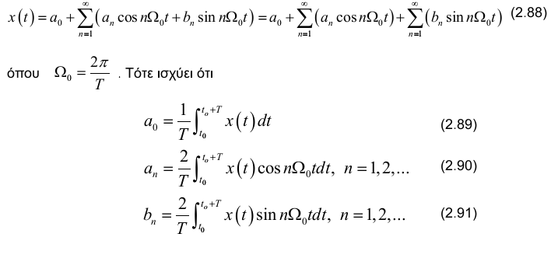
Τριγωνομετρική Σειρά Fourier
Έστω x(t) μια συνάρτηση στο διάστημα [t0,t0+T] και ας υποθέσουμε ότι υπάρχει το
ανάπτυγμα

Slide 5
Τριγωνομετρική Σειρά Fourier
Όπως και στην περίπτωση των μετασχηματισμών Fourier, το ανάπτυγμα
(2.88) δεν υπάρχει πάντα. Αποδεικνύεται ότι ένα σύνολο ικανών συνθηκών
είναι και πάλι οι τρεις συνθήκες Dirichlet, δηλαδή :
1.
2.
Η x(t) είναι συνεχής ή έχει πεπερασμένο αριθμό ασυνεχειών
πεπερασμένου ύψους.
Η x(t) είναι φραγμένης κύμανσης στο διάστημα [t0, t0+T].
3.
H x(t) είναι απολύτως ολοκληρώσιμη, δηλαδή

Slide 6
Τριγωνομετρική Σειρά Fourier
Τότε η (2.88) υπάρχει και έχει νόημα. Η συνθήκη 3 εξασφαλίζει ότι τα αn , bn
είναι πεπερασμένα. Πράγματι, για n > 0,
Στη (2.88) η ισότητα ισχύει για κάθε χρονική στιγμή εάν η x(t) είναι συνεχής.
Όπως και στην περίπτωση του MF, στα σημεία ασυνέχειας, ti , η σειρά στο
δεξιό μέρος της (2.88) συγκλίνει στο σημείο :

Slide 7
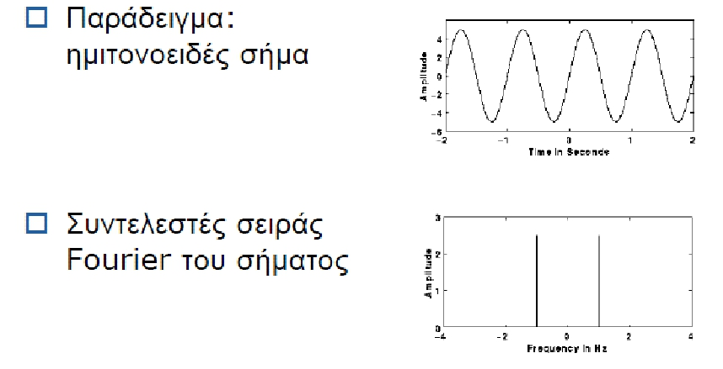
Τριγωνομετρική Σειρά Fourier

Slide 8
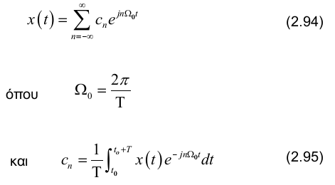
Εκθετική Σειρά Fourier
Κάτω από τις ίδιες (ικανές) συνθήκες Dirichlet, μια συνάρτηση, x(t), στο
διάστημα [t0, t0+T] αναπτύσσεται σε άθροισμα στοιχειωδών εκθετικών
συναρτήσεων

Slide 9
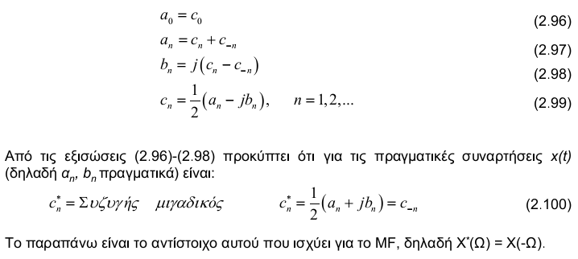
Εκθετική Σειρά Fourier
Η απόδειξη ακολουθεί τα ίδια βήματα όπως και προηγουμένως. Η σχέση Euler που
συνδέει την εκθετική με την τριγωνομετρική σειρά υπαγορεύει τη σχέση που συνδέει τα
αn, bnμε τα cn. Από τις (2.89), (2.90), (2.91) και τις (2.94), (2.95) έπεται ότι:

Slide 10
Σειρές Fourier Περιοδικών Συναρτήσεων
Μέχρι στιγμής ορίσαμε το ανάπτυγμα σε σειρά Fourier μιας συνάρτησης x(t) σ’
ένα διάστημα [α, b]. Εκτός του διαστήματος αυτού η σειρά Fourier δεν
συγκλίνει κατ’ ανάγκη στη x(t), δεδομένου ότι η ορθογωνιότητα των
συναρτήσεων του αναπτύγματος ισχύει στο συγκεκριμένο διάστημα. Ας δούμε
όμως τι γίνεται εάν η συνάρτηση είναι περιοδική με περίοδο Τ, εάν δηλαδή
x(t) = x(t +T).

Slide 11
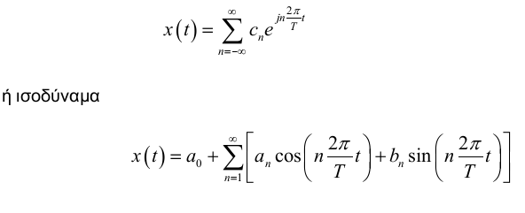
Σειρές Fourier Περιοδικών Συναρτήσεων
Με άλλα λόγια η σειρά Fourier είναι επίσης περιοδική με την ίδια περίοδο Τ,
άρα συγκλίνει στη x(t) σε όλο το διάστημα
Το ίδιο ισχύει και για την τριγωνομετρική σειρά. Ανακεφαλαιώνοντας, έχουμε
ότι, εάν x(t) = x(t +T), τότε ισχύει:

Slide 12
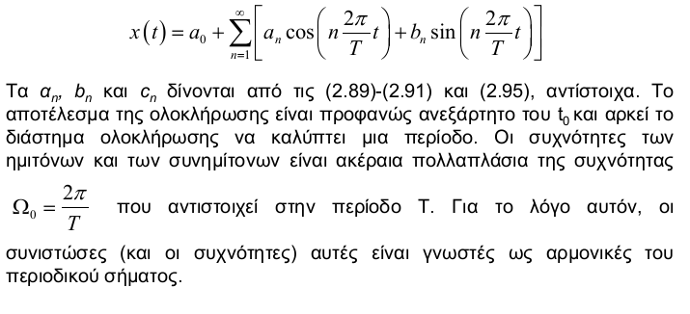
Σειρές Fourier Περιοδικών Συναρτήσεων
Σημείωση:
(2.95)

Slide 13
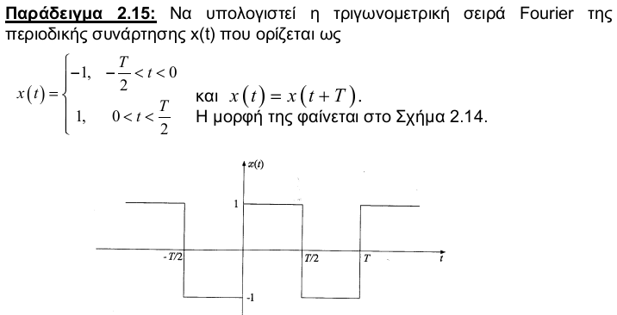
Σειρές Fourier Περιοδικών Συναρτήσεων

Slide 14
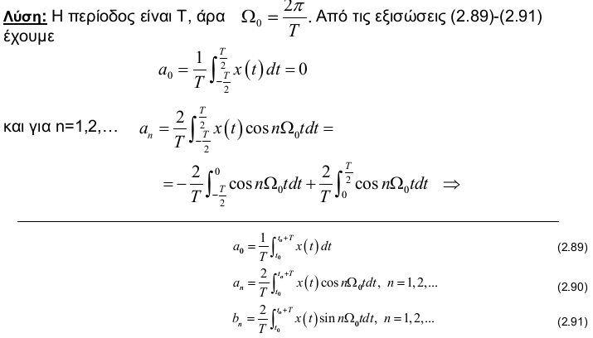
Σειρές Fourier Περιοδικών Συναρτήσεων

Slide 15
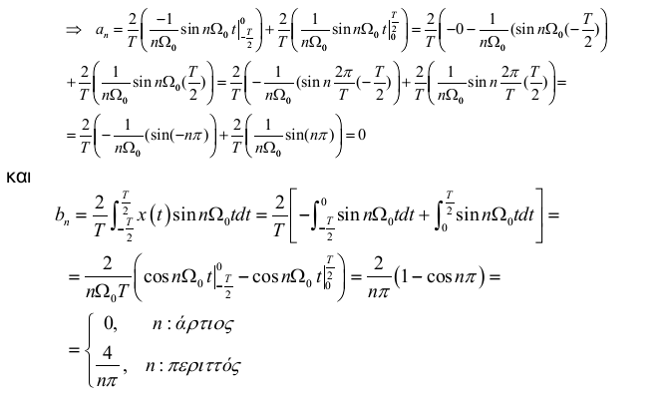
Σειρές Fourier Περιοδικών Συναρτήσεων

Slide 16
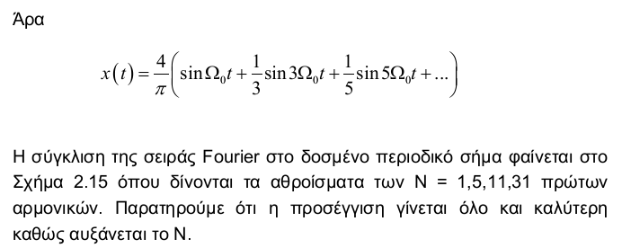
Σειρές Fourier Περιοδικών Συναρτήσεων

Slide 17
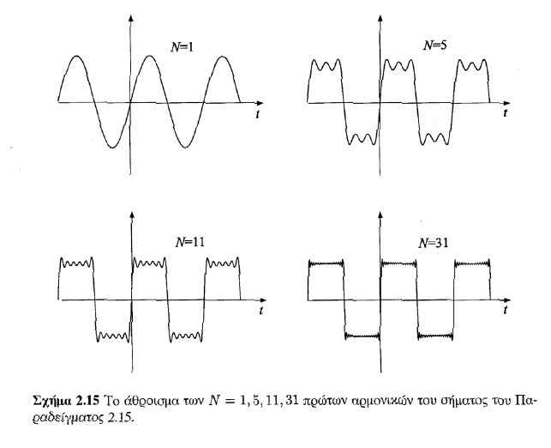
Σειρές Fourier Περιοδικών Συναρτήσεων

Slide 18
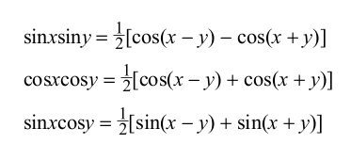
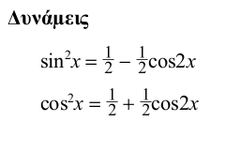
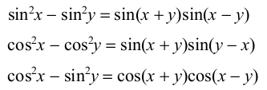
Τριγωνομετρικές ιδιότητες

Slide 19
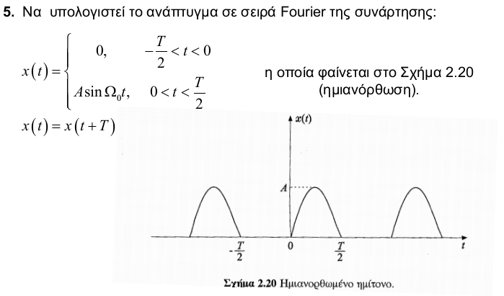
Ασκήσεις

Slide 20
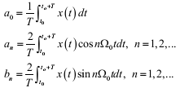
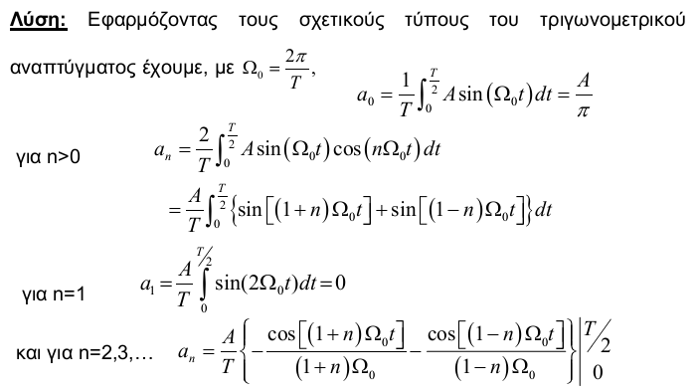
Ασκήσεις

Slide 21
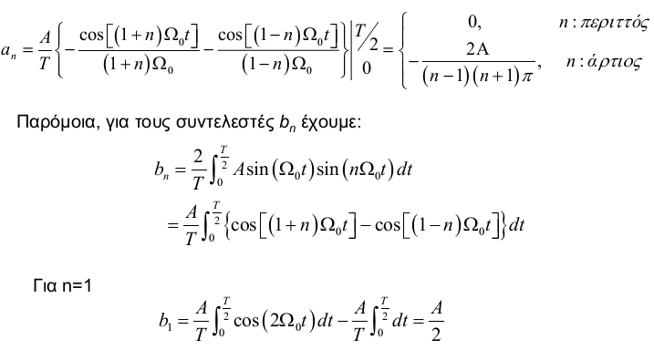
Ασκήσεις

Slide 22
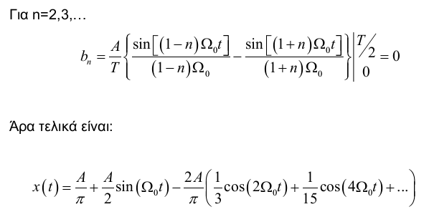
Ασκήσεις

Slide 23
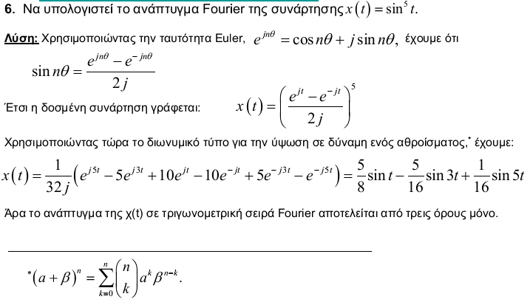
Ασκήσεις

Slide 24
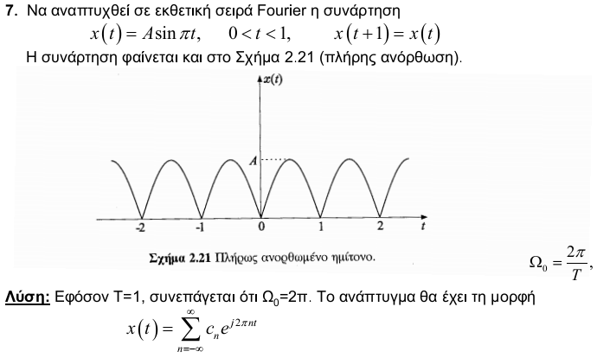
Ασκήσεις

Slide 25
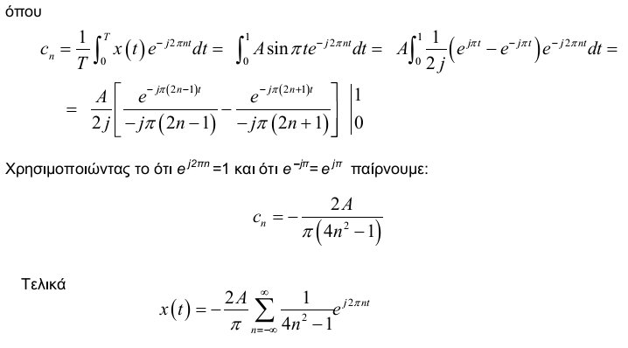
Ασκήσεις

Slide 26
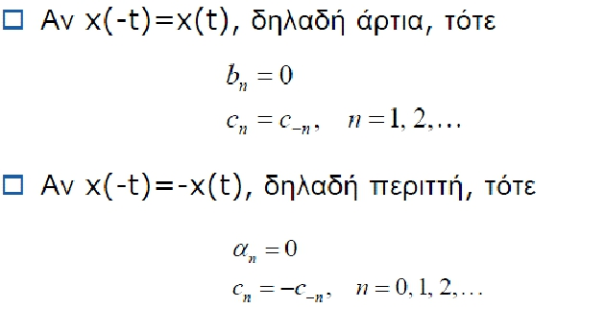
Σειρά Fourier για Άρτια και Περιττή
Συμμετρία

Slide 27
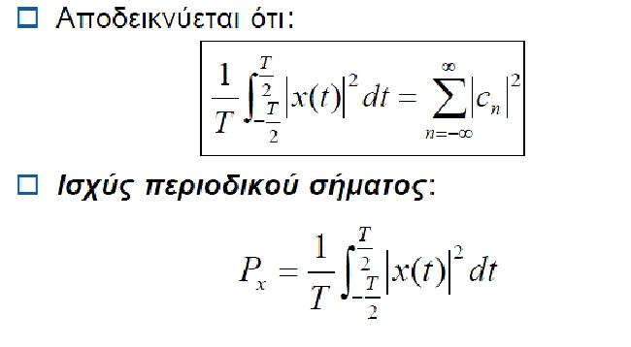
Θεώρημα Parseval

Slide 28
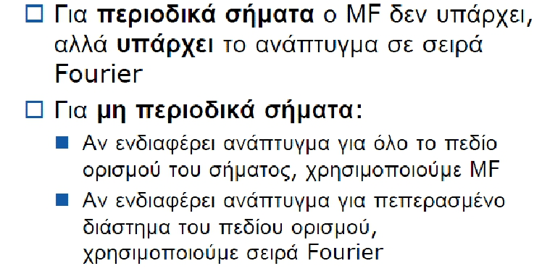
Σχέση Σειράς Fourier - ΜF

Slide 29
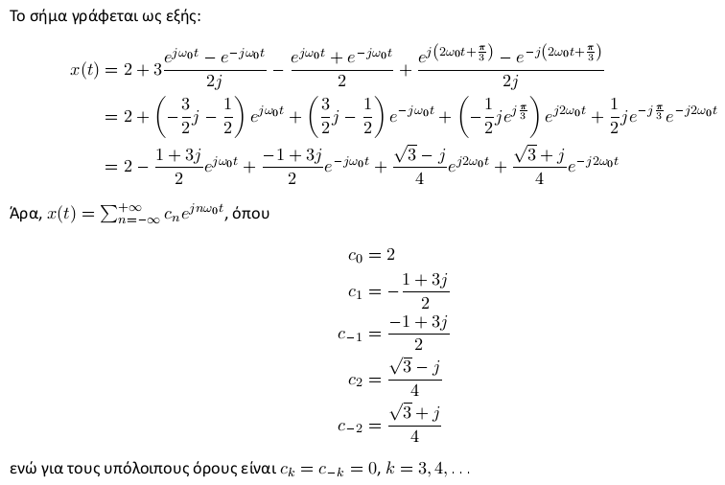

Slide 30
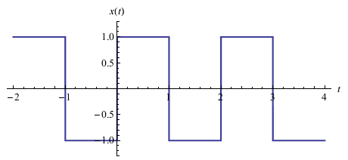

Slide 31
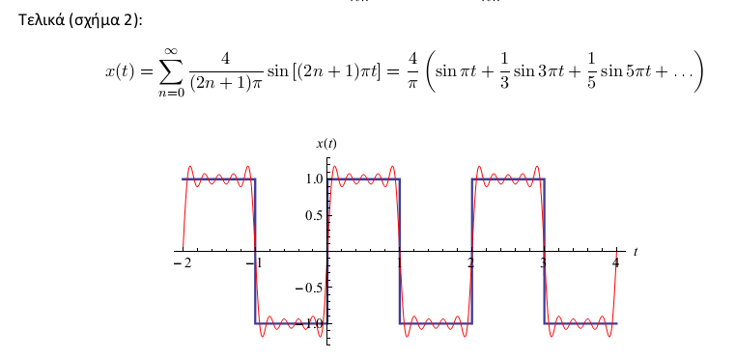

Slide 32
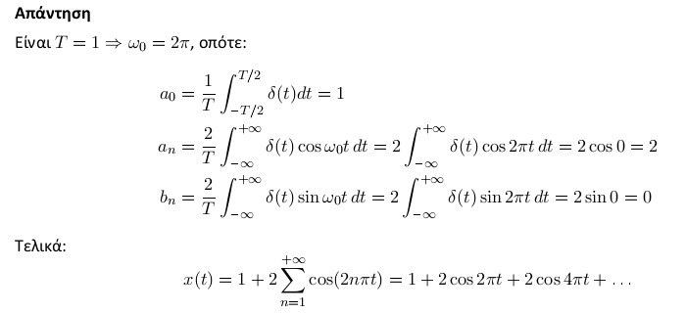

Slide 33
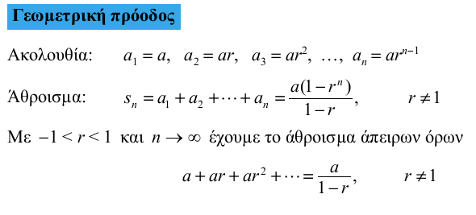

Slide 34
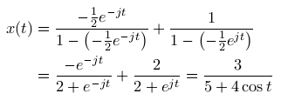

Slide 35
Άσκηση

Slide 37
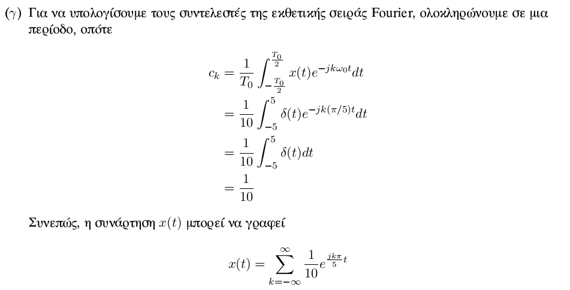

Slide 40
